Slide 1
Правилно коришћење заштитних рукавица
Предшколска установа
“Вера Гуцуња”
Сомбор
- Превентивно здравствена служба -

Slide 2
Заштитне рукавице су ефикасне у превенцији контаминације само уколико се правилно користе.
Пре и након стављања и коришћења рукавица обавља се хигијена руку.

Slide 3
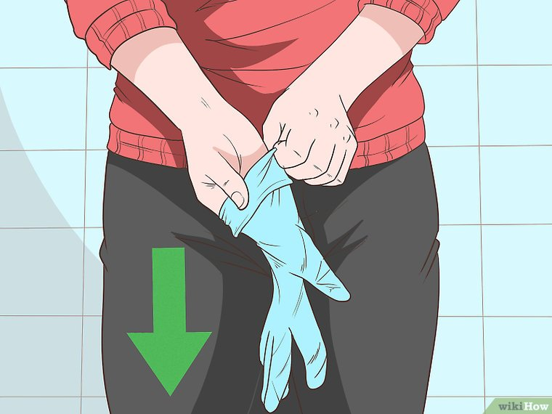
Правилно стављање заштитних рукавица
Када постављате рукавице прво се отвара врх саме рукавице и убацујете једну шаку унутра.

Slide 4
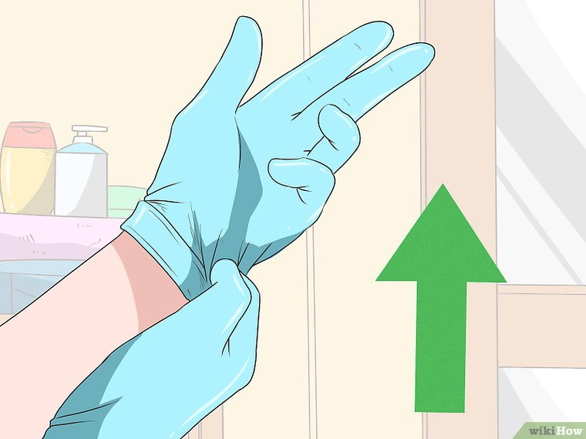
Рукавицу скроз до краја навучете на шаку, како би она добро пријањала рукама.

Slide 5
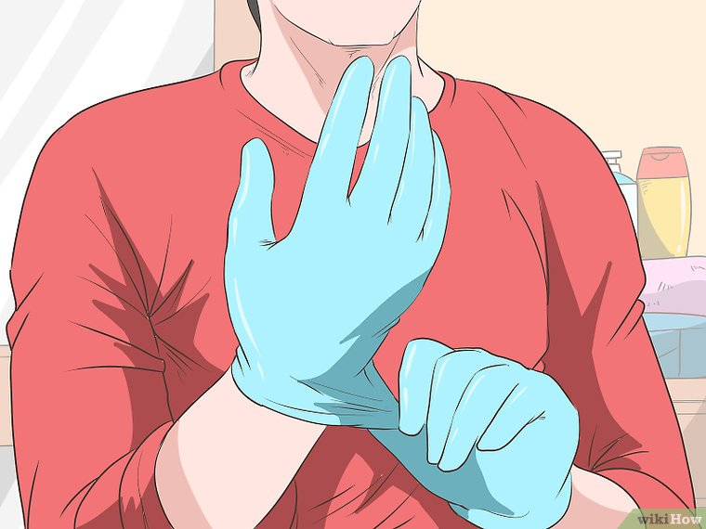
Узимате другу рукавицу и постављате је на другу шаку истим поступком.

Slide 6
Правилно скидање заштитних рукавица
Рукавице скидате тако што рукавицу једне руке ухватите код ручног зглоба,

Slide 7
повлачите ка споља како би контаминирани део остао унутра, а неконтаминирани део споља.

Slide 8
Када скинете рукавицу стављате је у рукавицу друге руке.

Slide 9
Унутар рукавице убацујете два прста,

Slide 10
рукавицу превлачите споља, тако да је сав контаминирани део унутар рукавице.

Slide 11
Након тога рукавице одлажете у канту за смеће.

Slide 12
Водите рачуна да рукавицама не додирујете лице.
Рукавице штите Вас, али треба да водите рачуна и о другима, не треба исте рукавице да користите у превозу, у продавници, на послу.
Заштитне рукавице су за једнократну употребу и немојте једне рукавице користити више пута!

